Slide 2
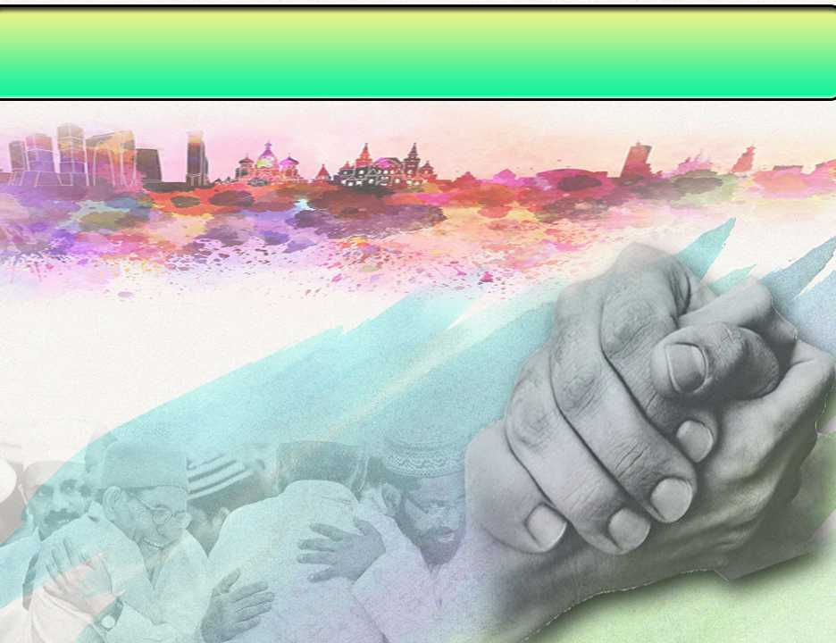
Pujian Kepada Allah S.W.T.
الْحَمْدُ للهِ
Segala puji-pujian hanya bagi
Allah S.W.T.

Slide 3
Syahadah
وَأَشْهَدُ أَنْ لا إِلَهَ إِلا اللهُ، وَحْدَهُ لاَ شَرِيْكَ لَه، وَأَشْهَدُ أَنَّ مُحَمَّدًا عَبْدُهُ وَرَسُوْلُهُ
Dan aku bersaksi bahawa sesungguhnya tiada tuhan melainkan Allah, dan aku bersaksi bahawa penghulu kami nabi Muhammad S.A.W hambaNya dan rasulNya.

Slide 4
Selawat Ke Atas
Nabi Muhammad S.A.W
اللَّهُمَّ صَلِّ وَسَلِّمْ عَلَى سَيِّدِنَا وَحَبِيْبِنَا مُحَمَّدٍ وَعَلَى آلِهِ وَصَحْبِهِ أَجْمَعِين.
Ya Allah, Cucurilah rahmat dan sejahtera ke atas penghulu kami, Nabi Muhammad S.A.W dan ke atas keluarga serta para sahabat dan pengikut baginda.

Slide 5
Pesanan Takwa
اِتَّقُوا اللهَ حَقَّ تُقَاتِه، وَلاَ تَمُوْتُنَّ إِلاَّ وَاَنْتُمْ مُسْلِمُون.
Bertakwalah kepada Allah dengan sesungguhnya, dan janganlah kita semua mati melainkan dalam keadaan Islam.

Slide 7
Hidup bermasyarakat
Jiran
Orang yang tinggal berdekatan atau tinggal setempat
40 buah rumah dari setiap arah
Tuntutan Islam
“Jalinkan hubungan baik dengan jiran”.

Slide 8
Sabda Rasulullah SAW
مَنْ كَانَ يُؤْمِنُ بِاللَّهِ وَالْيَوْمِ الآخِرِ فَلاَ يُؤْذِ جَارَهُ
“Barangsiapa yang beriman kepada Allah dan hari akhirat maka janganlah dia menyakiti jirannya”.

Slide 9
Muhasabah Diri
Adakah jiran-jiran kita terselamat dari keburukan tangan-tangan kita?
Adakah Jiran-jiran kita terselamat dari bahana lidah kita?
Adakah jiran-jiran kita merasa aman dari perbuatan buruk kita?
“Barangsiapa yang beriman kepada Allah dan hari akhirat maka janganlah dia menyakiti jirannya”.

Slide 10
Sabda Rasulullah SAW
لاَ يَدْخُلُ الجَنَّةَ مَنْ لاَ يَأْمَنُ جَارُهُ بَوَائِقَهُ
“Tidak masuk syurga, orang yang jirannnya tidak merasa aman dari keburukan perilakunya”.

Slide 11
Sabda Rasulullah SAW
مَا زَالَ جِبْرِيلُ يُوصِينِي بِالْجَارِ حَتَّى ظَنَنْتُ أَنَّهُ سَيُوَرِّثُهُ
“Sentiasa Jibril berpesan kepadaku untuk berbuat baik kepada jiran tetangga sehingga aku menyangka bahawa tetangga itu boleh menerima harta pusaka”.

Slide 12
Kelebihan Mengamalkan
Adab Islam Dalam Berjiran
Hidup dalam
kedamaian dan keharmonian
Hidup dalam keberkatan
Allah Taala
Hidup bermuafakat
Kehidupan yang lebih selesa
dan berkualiti

Slide 13
Keburukan mengabaikan adab
hidup berjiran
Kehidupan tidak tenang
Keharmonian masyarakat terjejas
Tersisih dari masyarakat setempat
Sukar mendapat pertolongan

Slide 14
Langkah memperkasakan Institusi kejiranan
Mengamalkan sikap bertegur sapa dan memulakan pertemuan dengan memberi salam.
1
Menghormati jiran dengan menunjukkan muka yang ceria.
2
Menghulurkan bantuan sekiranya jiran memerlukannya.
3
4
Mempunyai semangat gotong-royong dan prihatin
terhadap suasana kejiranan.

Slide 15
Firman Allah dalam
Surah An-Nisa’: Ayat 36
وَاعْبُدُواْ اللهَ وَلاَ تُشْرِكُواْ بِهِ شَيْئًا وَبِالْوَالِدَيْنِ إِحْسَانًا وَبِذِي الْقُرْبَى وَالْيَتَامَى وَالْمَسَاكِينِ وَالْجَارِ ذِي الْقُرْبَى وَالْجَارِ الْجُنُبِ وَالصَّاحِبِ بِالجَنبِ وَابْنِ السَّبِيلِ وَمَا مَلَكَتْ أَيْمَانُكُمْ إِنَّ اللهَ لاَ يُحِبُّ مَن كَانَ مُخْتَالاً فَخُورًا
“Dan hendaklah kamu beribadat kepada Allah dan janganlah kamu sekutukan Dia dengan sesuatu apa jua dan hendaklah kamu berbuat baik kepada kedua ibu bapa dan kaum kerabat dan anak-anak yatim dan orang-orang miskin dan jiran tetangga yang dekat dan jiran tetangga yang jauh dan rakan sejawat dan orang musafir yang terlantar dan juga hamba yang kamu miliki. Sesungguhnya Allah tidak suka kepada orang-orang yang sombong takbur dan membangga-banggakan diri”.

Slide 16
PENUTUP
بَارَكَ اللهُ ِلىْ وَلَكُمْ بِالْقُرْءَانِ الْعَظِيْمِ، وَنَفَعَنِى وَإِيَّاكُمْ بِمَا فِيْهِ مِنَ الأَيَاتِ وَالذِّكْرِ الْحَكِيْمِ، وَتَقَبَّلَ مِنِّي وَمِنْكُمْ تِلاوَتَهُ إِنَّهُ هُوَ السَّمِيعُ الْعَلِيْمُ. أَقُوْلُ قَوْلِيْ هَذَا وَأَسْتَغْفِرُ اللهَ الْعَظِيْمَ لِيْ وَلَكُمْ، وَلِسَائِرِ الْمُسْلِمِيْنَ وَالْمُسْلِمَاتِ، وَالْمُؤْمِنِيْنَ وَالْمُؤْمِنَاتِ فَاسْتَغْفِرُوْهُ، إِنَّهُ هُوَ الْغَفُوْرُ الرَّحِيْمُ

Slide 17
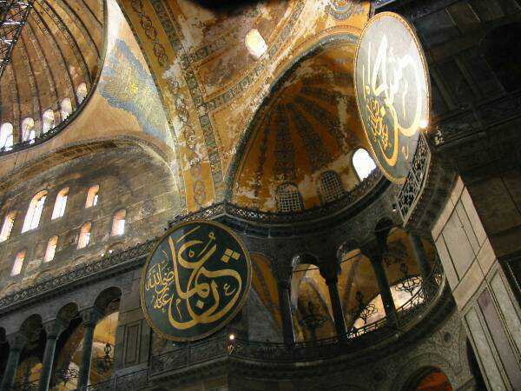
Doa Antara Dua Khutbah
Aamiin Ya Rabbal Aalamin..
Tuhan Yang Memperkenankan Doa Orang-orang Yang Taat, Berilah Taufik Kepada Kami Di Dalam Mentaatimu, Ampunilah Kepada Mereka Yang Memohon Keampunan.
Aamiin

Slide 19
Pujian Kepada Allah S.W.T.
الْحَمْدُ لِلَّهِ
Segala puji-pujian hanya
bagi Allah S.W.T.

Slide 20
Syahadah
وَأَشْهَدُ أَن لآ إِلَهَ إِلاَّ اللهُ وَحْدَهُ لاَ شَرِيْكَ لَهُ، وَأَشْهَدُ أَنَّ مُحَمَّدًا عَبْدُهُ وَرَسُوْلُهُ.
Dan aku bersaksi bahawa sesungguhnya tiada tuhan melainkan Allah Yang Maha Esa, tiada sekutu bagiNya dan juga aku bersaksi bahawa nabi Muhammad S.A.W adalah hambaNya dan rasulNya.

Slide 21
Selawat Ke Atas
Nabi Muhammad S.A.W
اللَّهُمَّ صَلِّ وَسَلِّمْ وَبَاركْ عَلَى سَيِّدَنَا مُحَمَّدٍ، وَعَلَى آلِهِ وَأَصْحَابِهِ أجْمَعِين.
Ya Allah, Cucurilah rahmat dan sejahtera ke atas penghulu kami, Nabi Muhammad S.A.W dan ke atas keluarganya serta para sahabat Baginda.

Slide 22
Pesanan Taqwa
اتَّقُوا اللهَ وَأَجْهِدُوْا النُّفُوسَ بِالطَّاعَة .
Bertakwalah saudara-saudara kepada Allah dan teruskanlah berjihad agar diri kita sentiasa berada dalam ketaatan padaNya.

Slide 23
Istiqamah dalam amalan
Berusaha melakukan amalan yang menambahkan keimanan
Semoga dapat meneruskan amalan solat berjemaah
Menjadikan amalan solat berjemaah di masjid sebagai budaya hidup kita

Slide 24
Seruan
Mengenang jasa rasul kesayangan, nabi Muhammad SAW yang berjuang membawa ajaran Islam. Selawat dan salam kepada Rasulullah s.a.w.
(Surah Al-Ahzab : Ayat 56)
“Sesungguhnya Allah Taala Dan Para MalaikatNya Sentiasa Berselawat Ke Atas Nabi (Muhammad).
Wahai Orang-orang Beriman! Berselawatlah Kamu
Ke Atasnya Serta Ucapkanlah Salam Sejahtera Dengan Penghormatan Ke Atasnya Dengan Sepenuhnya”.

Slide 25
Selawat

Slide 26
اللَّهُمَّ اغْفِرْ لِلْمُؤْمِنِيْنَ وَالْمُؤْمِنَاتِ، وَالمُسْلِمِيْنَ وَالْمُسْلِمَاتِ الأَحْيَاءِ مِنْهُمْ وَالأَمْوَات،
إِنَّكَ سَمِيْعٌ قَرِيْبٌ مُجِيْبُ الدَّعَوَات.
Ya Allah, Ampunkanlah Dosa Golongan Mu’minin Dan Mu’minaat, Muslimin Dan Muslimat, samada yang masih hidup atau yang telah mati. Sesungguhnya Engkau Maha Mendengar dan Maha Memakbulkan segala permintaan.

Slide 27
اللَّهُمَّ أَلِّفْ بَيْنَ قُلُوْبِنَا، وَأَصْلِحْ ذَاتَ بَيْنِنَا، وَاجْعَلْنَا مِنَ الرَّاشِدِيْن. اللَّهُمَّ أَحْسِنْ عَاقِبَتَنَا فِى الأُمُوْرِ كُلِّهَا، وَأَجِرْنَا مِنْ خِزْيِ الدُّنْيَا وَعَذَابِ الأَخِرَة، يَا رَبَّ الْعَالَمِيْن.
Ya Allah, lembutkanlah hati-hati kami.. perbaikilah hubungan antara kami. Dan jadilah kami golongan yang mendapat bimbingan daripadaMu.
Ya Allah.. Perelokkan kesudahan kami dalam segala hal semuanya, dan lindungilah kami daripada kehinaan di dunia dan di akhirat.
Wahai Tuhan sekalian alam..

Slide 28
اللَّهُمَّ أَعِزَّ الْإِسْلَامَ وَالْمُسْلِمِيْنَ، وَأَذِلَّ الشِّرْكَ وَالْمُشْرِكِيْنَ، وَدَمِّرْ أَعْدَاءَكَ أَعْدَاءَ الدِّيْن وَانْصُرْ عِبَادَكَ الْمُؤْمِنِيْن.
Ya Allah! Daulatkan Islam dan muliakan orang Islam dan hinakanlah kesyirikan dan orang Musyrik, dan hancurkanlah musuh-musuh Islam dan berilah kemenangan kepada hamba-Mu.

Slide 29
اللَّهُمَّ أَصْلِحْ لَنَا دِيْنَنَا الَّذِيْ هُوَ عِصْمَةُ أَمْرِنَا، وَأَصْلِحْ لَنَا دُنْيَانَا الَّتِيْ فِيْهَا مَعَاشُنَا، وَأَصْلِحْ لَنَا أَخِرَتَنَا الَّتِيْ فِيْهَا مَعَادُنَا، وَاجْعَلِ الْحَيَاةَ زِيَادَةً لَنَا فِيْ كُلِّ خَيْرٍ، وَاجْعَلِ الْمَوْتَ رَاحَةً لَنَا مِنْ كُلِّ شَرٍّ.
Ya Allah! Perbaikilah bagi kami agama kami kerana ia penjaga urusan kami, perbaikilah bagi kami dunia kami kerana didalamnya tempat kehidupan kami, perbaikilah bagi kami akhirat kami kerana ia tempat kembali kami, jadikanlah kehidupan sebagai kebaikan bagi kami dan jadikanlah kematian sebagai kerehatan kami daripada segala kejahatan.

Slide 32
رَبَّنَا ظَلَمْنَا أَنْفُسَنَا وَإِنْ لَمْ تَغْفِرْ لَنَا وَتَرْحَمْنَا لَنَكُوْنَنَّ مِنَ الْخَاسِرِيْنَ.
لآ إِلَهَ إِلاَّ أَنْتَ سُبْحَانَكَ إِنَّا كُنَّا مِنْ الظَّالِمِيْنَ. رَبَّنَا آتِنَا فِي الدُّنْيَا حَسَنَةً وَفِي الآخِرَةِ حَسَنَةً وَقِنَا عَذَابَ النَّارِ. وَصَلَّى اللهُ عَلىَ سَيِّدِنَا مُحَمَّدٍ وَعَلىَ آلِهِ وَصَحْبِهِ وَسَلَّمْ. وَالْحَمْدُ للهِ رَبِّ الْعَالَمِيْنَ.
Ya Allah …
Kami Telah Menzalimi Diri Kami Sendiri
Dan Sekiranya Engkau Tidak Mengampunkan Kami Dan Merahmati Kami Nescaya Kami Akan Menjadi Orang Yang Rugi.
Tiada Tuhan Melainkan Engkau Maha Suci Engkau Sesungguhnya Kami Di Kalangan Orang-orang
Yang Menzalimi Diri.
Ya Allah…
Kurniakanlah Kepada Kami Kebaikan Di Dunia Dan Kebaikan Di Akhirat Serta Hindarilah Kami Dari Seksaan Neraka.

Slide 33
Wahai Hamba-hamba Allah….
Sesungguhnya ALLAH menyuruh berlaku adil, dan berbuat kebaikan, serta memberi bantuan kepada kaum kerabat dan melarang daripada melakukan perbuatan-perbuatan keji dan mungkar serta kezaliman. Ia mengajar kamu (dengan suruhan dan larangannya ini) supaya kamu mengambil peringatan mematuhinya.

Slide 34
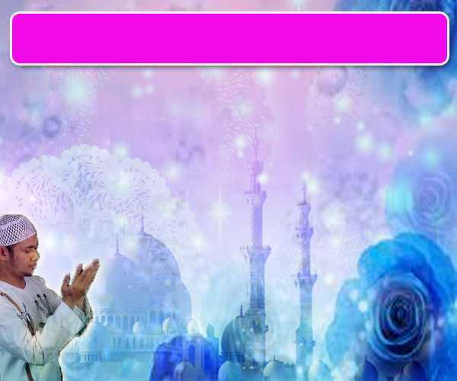
Maka Ingatlah Allah Yang Maha Agung
Nescaya Dia Akan Mengingatimu
Dan Bersyukurlah Di Atas Nikmat-nikmatNya Nescaya Dia Akan Menambahkan Lagi Nikmat Itu Kepadamu, dan Pohonlah
Dari Kelebihannya, Nescaya Akan Diberikannya Kepadamu. Dan Sesungguhnya Mengingati Allah Itu Lebih Besar (Faedah Dan Kesannya) Dan (Ingatlah) Allah Mengetahui Apa Yang Kamu Kerjakan.

Slide 35
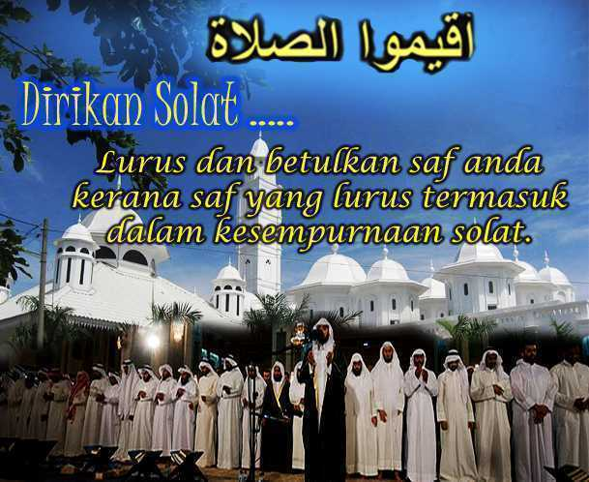

Slide 36
INTISARI KHUTBAH JUMAAT PADA 30/06/2017
TAJUK: “MEMPERKASAKAN INSTITUSI KEJIRANAN.“
1. JIRAN IALAH MEREKA YANG TINGGAL BERHAMPIRAN SEHINGGA 40 BUAH DARIPADA SEGENAP PENJURU. MEREKA PERLU DIHORMATI DAN DILAYAN DENGAN BAIK TANPA MEMBAWA SEBARANG MASALAH KEPADA MEREKA.
2. NABI S.A.W. SANGAT PRIHATIN MENGENAI LAYANAN BAIK KEPADA JIRAN DAN MEMBERI AMARAN; TIDAK AKAN MASUK SYURGA SESIAPA YANG MENYEBABKAN JIRAN TIDAK MERASA AMAN.
3. HIDUP DIBERKATI ALLAH DAN BERKUALITI JIKA DITERAPKAN ADAB-ADAB BERJIRAN SEPERTI SENTIASA BERMUAFAKAT, MENGUTAMAKAN KESELESAAN JIRAN DAN BERSAMA MENJAUHI MUNGKAR.
4. AMALKAN LANGKAH-LANGKAH MEMPERKASAKAN KEJIRANAN DENGAN BERSIKAP MESRA, RAMAH, SENTIASA MENAWARKAN BANTUAN DAN TOLONG- MENOLONG.

